Slide 1
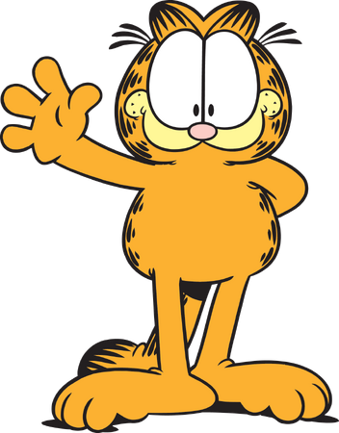
HIIREJAHT
MÄNGU EESMÄRK: harjutada ruumisuhteid tähistavate tagasõnade ETTE ja TAHA kasutamist.
MÄNGU KÄIK: Kass on asunud hiirejahile. Hiir jookseb kassi eest ära, peidab end erinevate esemete ette ja taha. Lapse ülesanne on öelda, kuhu jooksis hiir ning kuhu jooksis kass – laps võib kasutada selleks täislauseid („Hiir jooksis korvi taha.“, „Kass jooksis ka korvi taha.“) või lõpetada täiskasvanu laused õige tagasõnaga (nt TK: „Hiir jooksis korvi….“, L: „Taha.“).
Kas kassil õnnestub hiir kinni püüda?
Toredat mängimist!
www.kõnekäpp.ee

Slide 2
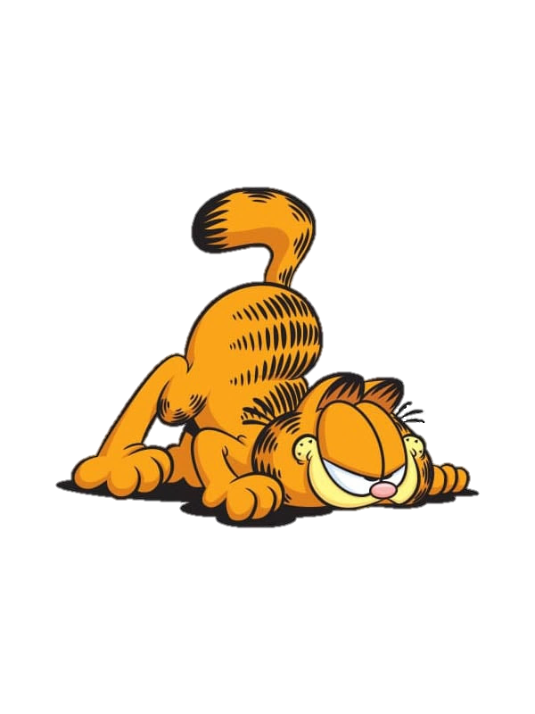
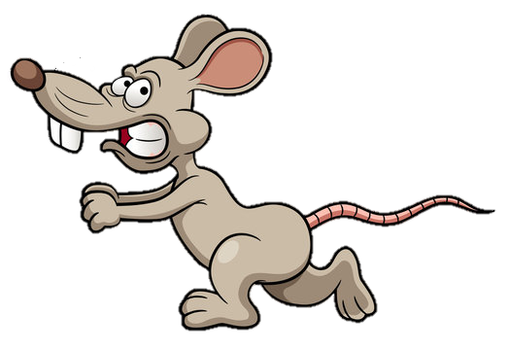

Slide 3
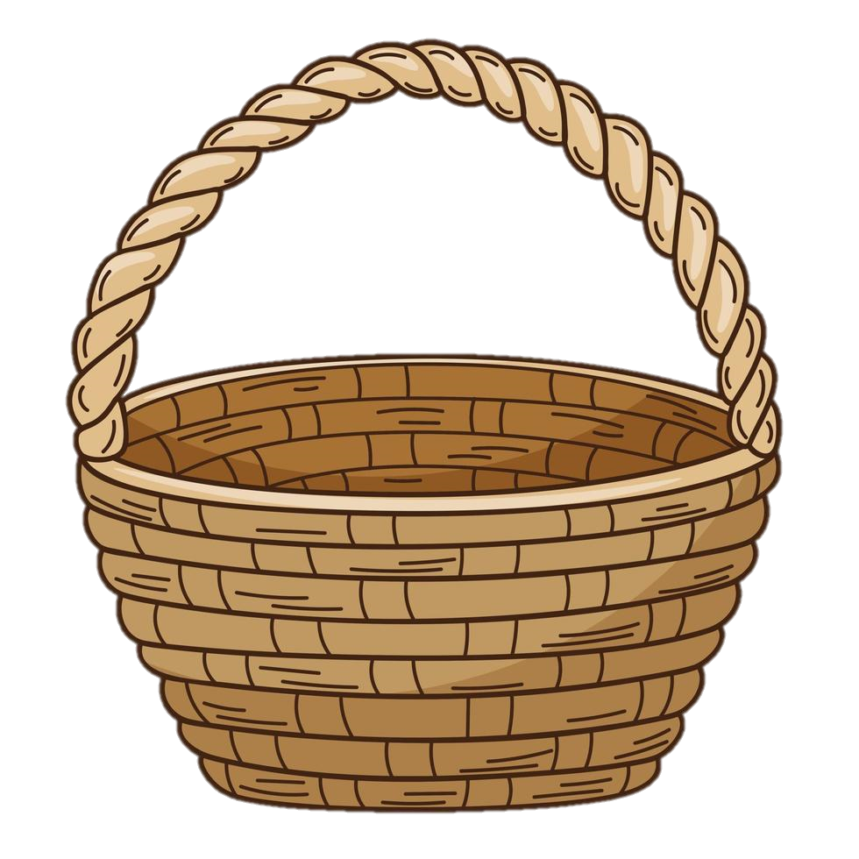
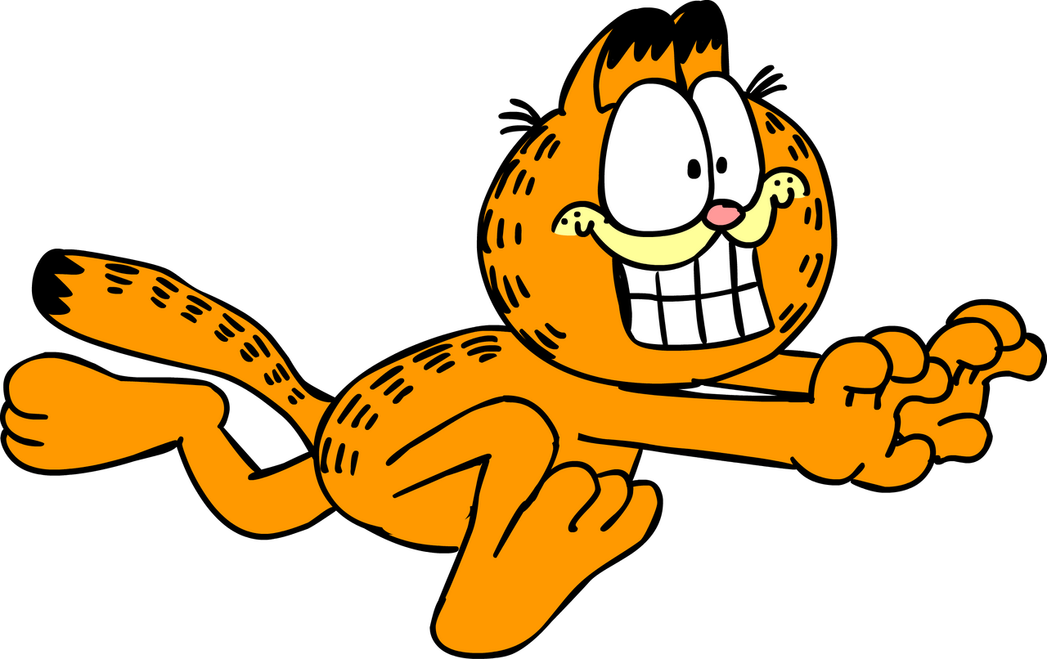

Slide 4
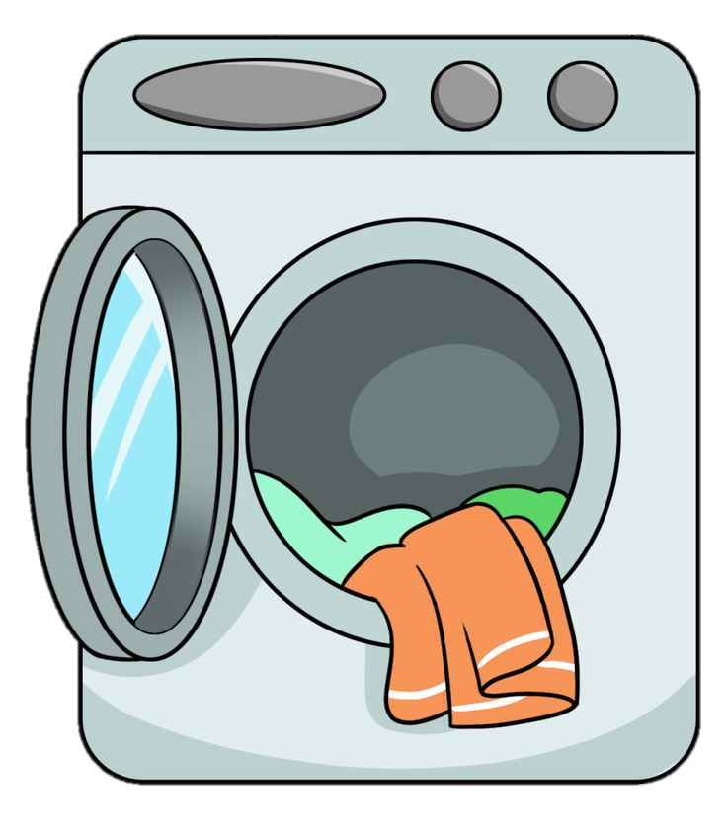

Slide 9
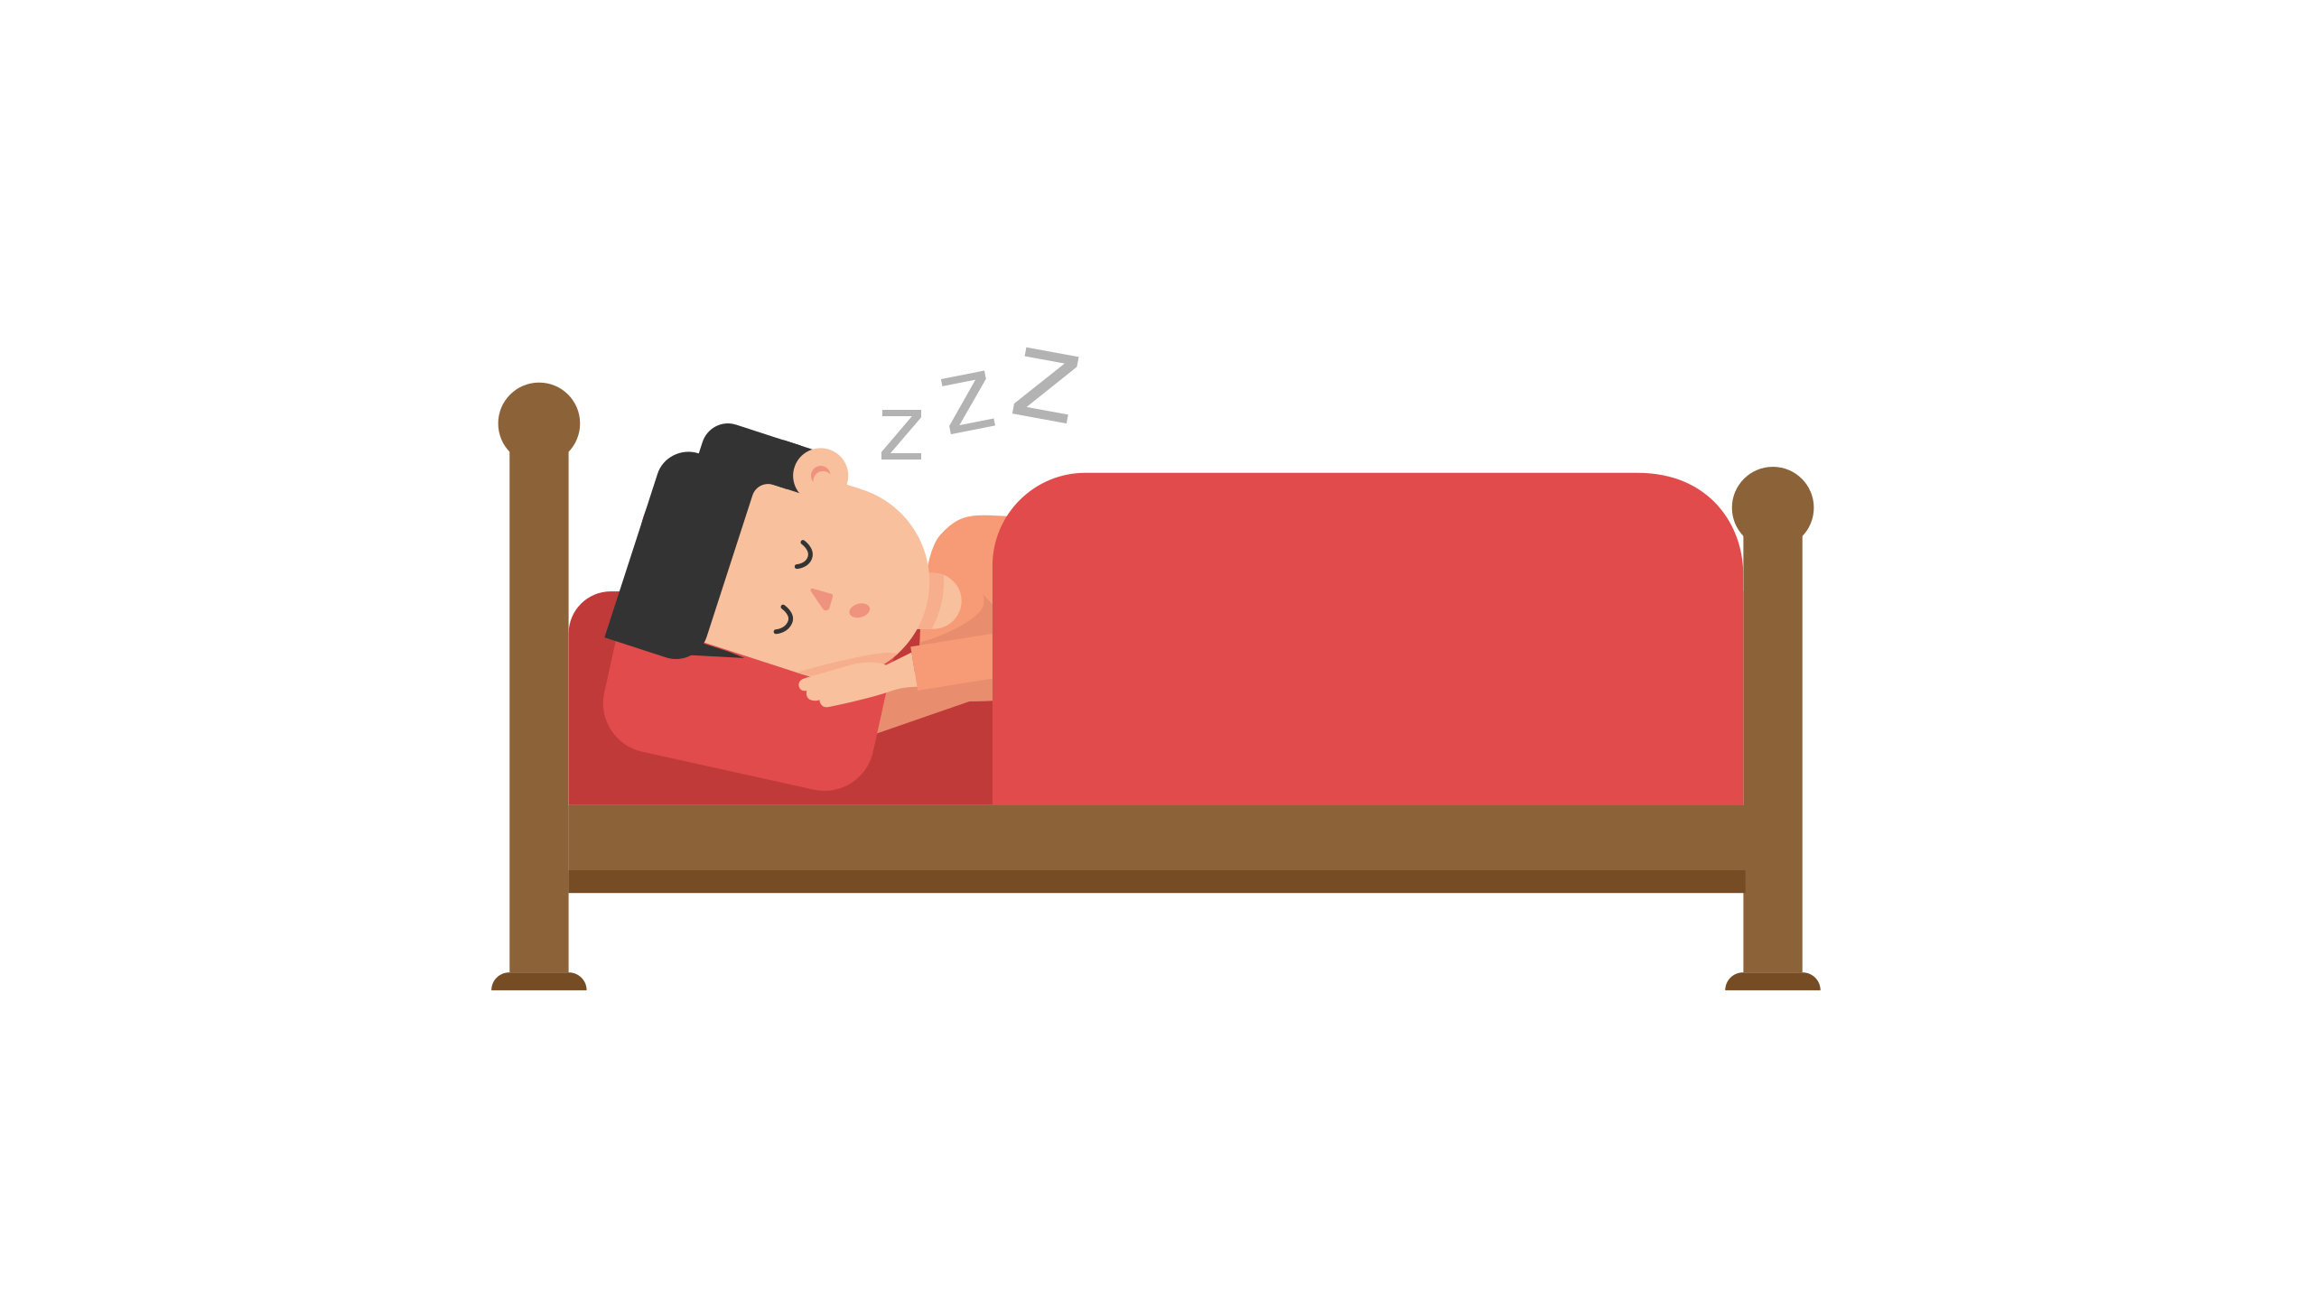

Slide 11
